Slide 1
LC03 : Structure spatiale des molécules
Niveau : Lycée
Prérequis :
Isomérie
VSEPR
Représentation de Cram

Slide 2
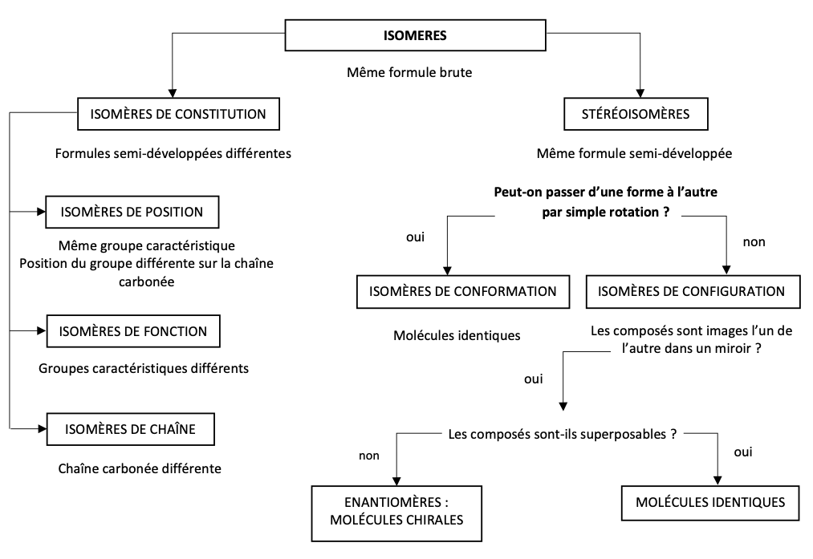
Source : spcl.ac-montpellier.fr
Introduction
DIASTEREOISOMERES

Slide 3
Source : spcl.ac-montpellier.fr
Introduction
DIASTEREOISOMERES

Slide 4
I.1) Carbone asymétrique
D’après la théorie VSEPR :
H
H
C
H
AX₄E₀ : géométrie tétraèdrique
H

Slide 5
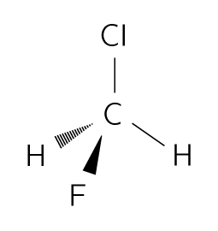
I.1) Carbone asymétrique
D’après la théorie VSEPR :
H
H
C
H
AX₄E₀ : géométrie tétraèdrique
H
Représentation de Cram :
Liaison dans le plan de la feuille
Liaison entre un atome dans le plan de la feuille et un atome vers l’arrière
Liaison entre un atome dans le plan de la feuille et un atome vers l’avant
Doit respecter la géométrie tétraèdrique

Slide 6
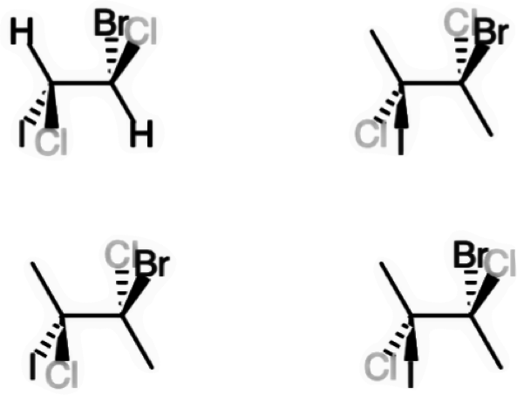
I.2) Énantiomérie
R,R
S,S
R,S
S,R

Slide 7
I.2) Énantiomérie
énantiomères
R,R
S,S
R,S
S,R
énantiomères

Slide 8
I.2) Énantiomérie
énantiomères
R,R
S,S
R,S
S,R
énantiomères

Slide 9
I.2) Énantiomérie
énantiomères
R,R
S,S
diastéréoisomères
diastéréoisomères
R,S
S,R
énantiomères

Slide 10
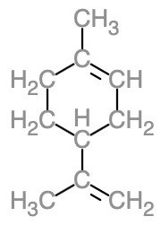
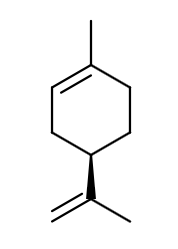
II.1) Propriétés des énantiomères
Principe de la manipulation :
3
2
1
3
2
=
2
3
1
1
Configuration R
Configuration S

Slide 11
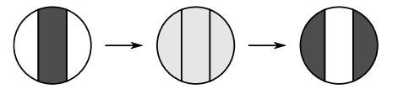
II.1) Propriétés des énantiomères
équipénombre
polarimètre de Laurent

Slide 12
II.1) Propriétés des énantiomères
Loi de Biot
⍺=[⍺].l.C
avec :
⍺ le pouvoir rotatoire
[⍺] le pouvoir rotatoire spécifique en g/mL/dm
l la longueur de la cuve en dm
C la concentration en g/mL

Slide 13
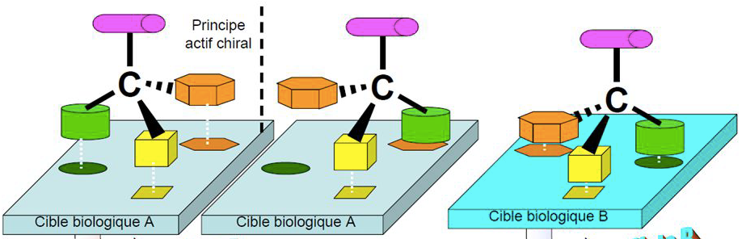
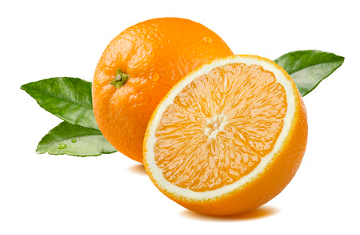
II.1) Propriétés des énantiomères
récepteur A
récepteur A
récepteur B
Effet A
Pas d’action
Effet B
https://slideplayer.fr/slide/1710963/

Slide 14
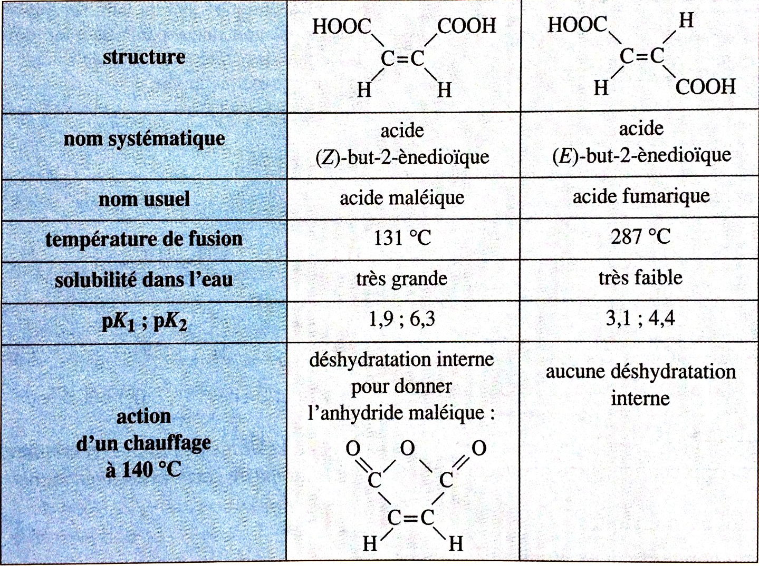
II.2) Propriétés des diastéréoisomères
HPrépa PCSI, A. Durupthy

Slide 15
II.2) Propriétés des diastéréoisomères
Principe de la manipulation :

Slide 16
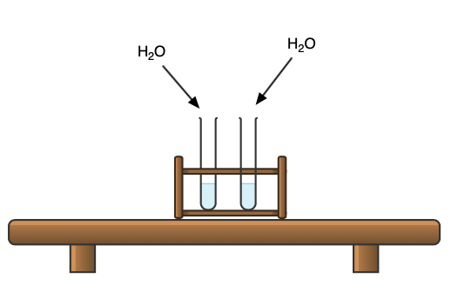
II.2) Propriétés des diastéréoisomères
acide maléique
acide fumarique
Principe de la manipulation :

Slide 17
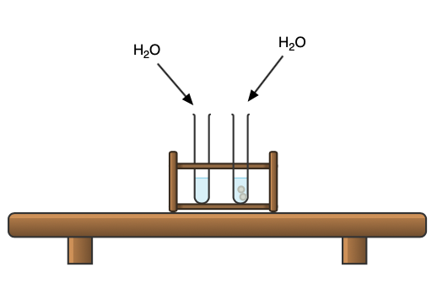
II.2) Propriétés des diastéréoisomères
acide maléique
acide fumarique
Principe de la manipulation :

Slide 18
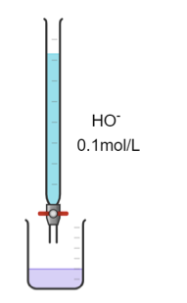
II.2) Propriétés des diastéréoisomères
Titrage pH-métrique
Réaction support de titrage
(Na⁺(aq);HO⁻(aq))
Cb=mol/L
Principe de la manipulation :

Slide 20
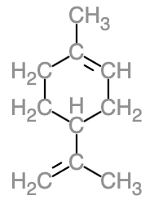
I.1) Carbone asymétrique
limonène

Slide 21
I.1) Carbone asymétrique
Par application des règles CIP :
C

Slide 22
I.1) Carbone asymétrique
C
C
C
C
H

Slide 23
I.1) Carbone asymétrique
C
C
C
C
H
4

Slide 24
I.1) Carbone asymétrique
C
C
C
C
H
4

Slide 25
I.1) Carbone asymétrique
C
H
H
C
C
C
C
H
4

Slide 26
I.1) Carbone asymétrique
C
H
H
C
C
C
C
H
4

Slide 27
I.1) Carbone asymétrique
C
H
H
C
C
H
C
C
H
C
H
4

Slide 28
I.1) Carbone asymétrique
C
H
H
C
C
H
C
C
H
C
H
4

Slide 29
I.1) Carbone asymétrique
C
H
H
C
C
H
C
C
H
C
C
C
(C)
H
4

Slide 30
I.1) Carbone asymétrique
C
H
H
C
C
H
C
C
H
C
C
1
C
(C)
H
4

Slide 31
I.1) Carbone asymétrique
C
H
H
C
C
H
C
C
H
C
C
1
C
(C)
H
4

Slide 32
I.1) Carbone asymétrique
C
C
H
H
H
H
C
C
H
C
C
H
C
C
1
C
(C)
H
4

Slide 33
I.1) Carbone asymétrique
C
C
H
H
H
H
C
C
H
C
C
H
C
C
1
C
(C)
H
4

Slide 34
I.1) Carbone asymétrique
C
C
H
H
H
H
C
C
C
(C)
H
H
C
C
H
C
C
1
C
(C)
H
4

Slide 35
I.1) Carbone asymétrique
C
C
H
H
H
H
C
C
C
(C)
2
H
H
C
C
H
C
C
1
C
(C)
H
4

Slide 36
I.1) Carbone asymétrique
C
C
H
3
H
H
H
C
C
C
(C)
2
H
H
C
C
H
C
C
1
C
(C)
H
4

Slide 37
I.1) Carbone asymétrique
3
2
1
3
2
=
2
3
1
1
Configuration R
Configuration S

Slide 38
I.1) Carbone asymétrique
3
2
=
2
3
1
1
Configuration R
Configuration S

